Slide 1
Administrace areálové sítě Krčský areál FGU IT
KIT 1.2.2023
FGU IT

Slide 2
Shrnutí síťových prvků
Firewall – PaloAlto PA-3220
Páteřní switche Cisco (C4507R,C3750E, C9300X)
Switche – 50 ks Cisco (C2960, 2960X, 2960CX)
WIFI Cisco WLC 2504 – Nově Cisco WLC 9800L
AP 50ks Cisco AP1852I-E a Cisco C9115AXI

Slide 3
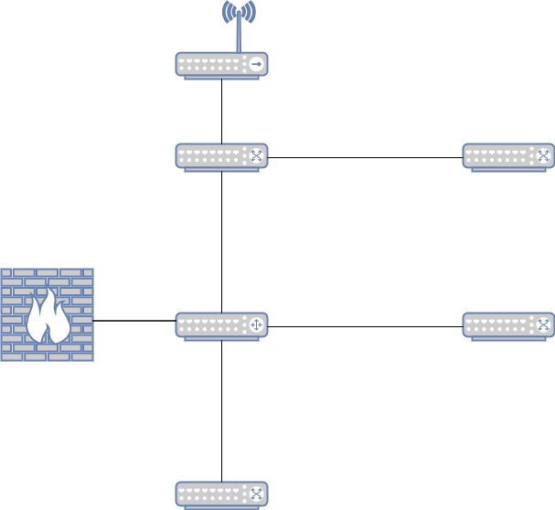
Zapojení
Každá budova má vlastní přístupový prvek (páteřní)
V každém patře pak samostatný switch
Propoje AP

Slide 4
Administrace
Firewall – LDAP, lokální admin účet
Switche - Ověřování adminů pomocí radiusu, lokální admin
WLC – lokální admin
AP – SSH pomocí lokálních údajů
PC, notebook a periferie – statická VLAN
WIFI zařízení – ověření uživatelé LDAP (eduroam - radius)

Slide 5
Dohled - monitoring
FW
Logmanager
OpManager

Slide 6
Výzvy do budoucna / výzvy pro KIT
Ověřování 802.1X
Kontrola SSL
BYOD
Proplácení licencí

